Slide 1
ml_2
Inteligência Artificial

Slide 2
1961
Marvin Misky cunhou o termo Inteligência Artificial
Filmes, livros, seriados
Humanidade se apropriou do termo
Máquinas e algoritmos que simulam o comportamento humano ou de seres vivos
Vovó: “Esse computador só falta falar”
Fala
Ouve
Ler
Prevê
E gera conteúdo

Slide 3
Aprendizado de Máquina
Machine Learning
Uma categoria de inteligência artificial
Aplicada em diversas áreas
Física
Química
Comércio
Indústria
Um pé dentro do Data Science para coletar dados
É preciso dados para treinar e testar
Machine Learning interage com Data Science entre outras ciências.

Slide 4
features
Features são características

Slide 5
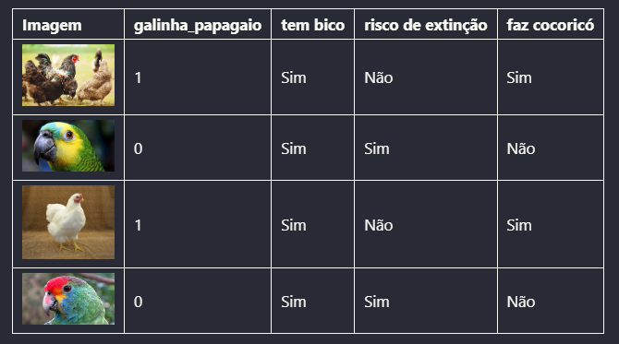
Features definidas:

Slide 6
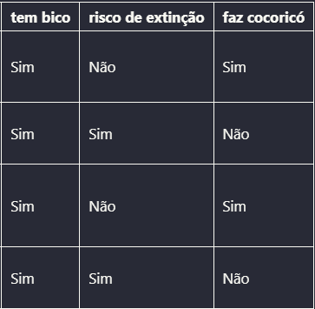
São três features (características):

Slide 7
Listas Python
[ ] - utilize os colchetes para definir suas listas em Python, lembrando que a diferença da lista para a tupla é que a lista é mutável e a tupla imutável.

Slide 8
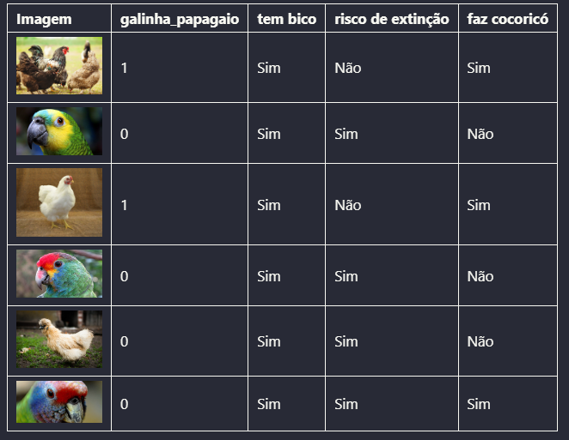
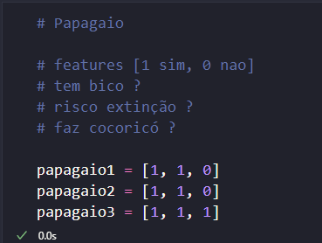

Slide 9
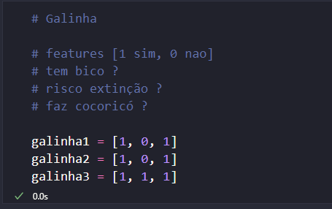

Slide 10
Nosso objetivo é a classificação
Papagaio e Galinha

Slide 12
Data Science
Coletando , analisando e tendo insights para aprender e prever

Slide 13
Dados
Aprender
Prever

Slide 14
Etapas do DC
Coletar
Tratar
Visualizar
Insights

Slide 15
DC - Um grande campo
A ciência de dados é um campo grande, mas em resumo é uma área multidisciplinar que interage com outras áreas de conhecimento como matemática (álgebra linear) e estatística (frequentista e ou bayesiana)

Slide 16
Python
Sintaxe
Regras de Nomenclatura
Paragdigma
Popular (PyPL) – Popularity of Programming Language
Comunidade ativa
Diversas bibliotecas
Atende uma diversidades de tarefas: aplicativos móveis, web, jogos , data Science e aprendizado de máquina

Slide 17
Bibliotecas - DC
NumPy
Scipy
Pandas

Slide 18
Bibliotecas – Data Visualization e StoryTelling
MatplotLib
Seaborn
Plotly

Slide 19
Bibliotecas - ML
Tensor Flow
Keras
Scikit - Learn

Slide 20
Deploy Web - Frameworks
Flask
Django
FastAPI
SQLAlchemy
WTForms

Slide 21
Biblioteca - ScikitLearn

Slide 22
O que é SVM (Support Vector Machine)?

Slide 23
O que é um hiperplano de maneira simples?
Imagine que você tem dois grupos de pontos (classes) que deseja separar. Se você estiver trabalhando em um espaço 2D (como uma folha de papel), a melhor maneira de separar esses dois grupos seria com uma linha reta.
No entanto, se você estiver em um espaço 3D, você usaria um plano (como uma superfície plana).
Quando estamos em espaços de dimensões mais altas (4D, 5D, etc.), a separação é feita por um "hiperplano", que é a generalização desses conceitos em dimensões maiores.

Slide 24
SVM
O Support Vector Machine (SVM) é um algoritmo de aprendizado supervisionado usado para classificação e regressão.
O principal objetivo do SVM é encontrar um hiperplano que melhor separa os dados em diferentes classes.
Esse hiperplano é determinado de modo que a margem (distância) entre as classes seja maximizada, proporcionando uma generalização melhor do modelo.

Slide 25
LinearSVC
A classe LinearSVC implementa um algoritmo de classificação
, o SVM, ou máquina de vetores de suporte.
O que esse algoritmo faz é encontrar uma linha que separe as classes.

Slide 26

Faça agora o laboratório

